Slide 1
Confiance des Guinéens envers leurs institutions
Résultats du 8e tour d’Afrobarometer en Guinée

Slide 2
Résumé
Une bonne partie des Guinéens se méfient de la CENI: La majorité (56%) des citoyens n’ont pas du tout ou ont juste un peu confiance envers la CENI.
Les Guinéens expriment plus de confiance envers les chefs religieux et traditionnels qu’envers les institutions étatiques comme la Direction Nationale des Impôts, les cours et tribunaux, et l’Assemblée Nationale.
Le président de la République jouit de la confiance de la moitié (50%) de la population.

Slide 3
Présentation de Afrobarometer
Un réseau panafricain, indépendant, à but non-lucratif de recherche par sondage qui produit des données fiables sur les expériences et appréciations des Africains relatives à la qualité de vie, à la gouvernance, et à la démocratie.
Lancé en 1999-2001 dans 12 pays. Les enquêtes du Round 8 en 2019/2020 sont prévues pour au moins 35 pays.
L’objectif: Donner au public une voix dans les processus de prise de décision politique en fournissant des données de haute qualité aux décideurs, aux organisations de la société civile, aux académiciens, aux médias, aux bailleurs et investisseurs, ainsi qu’aux Africains ordinaires.
Dans chaque pays, il y a un partenaire national responsable de la mise en œuvre de l’enquête. En Guinée, le partenaire national est Stat View International.

Slide 4
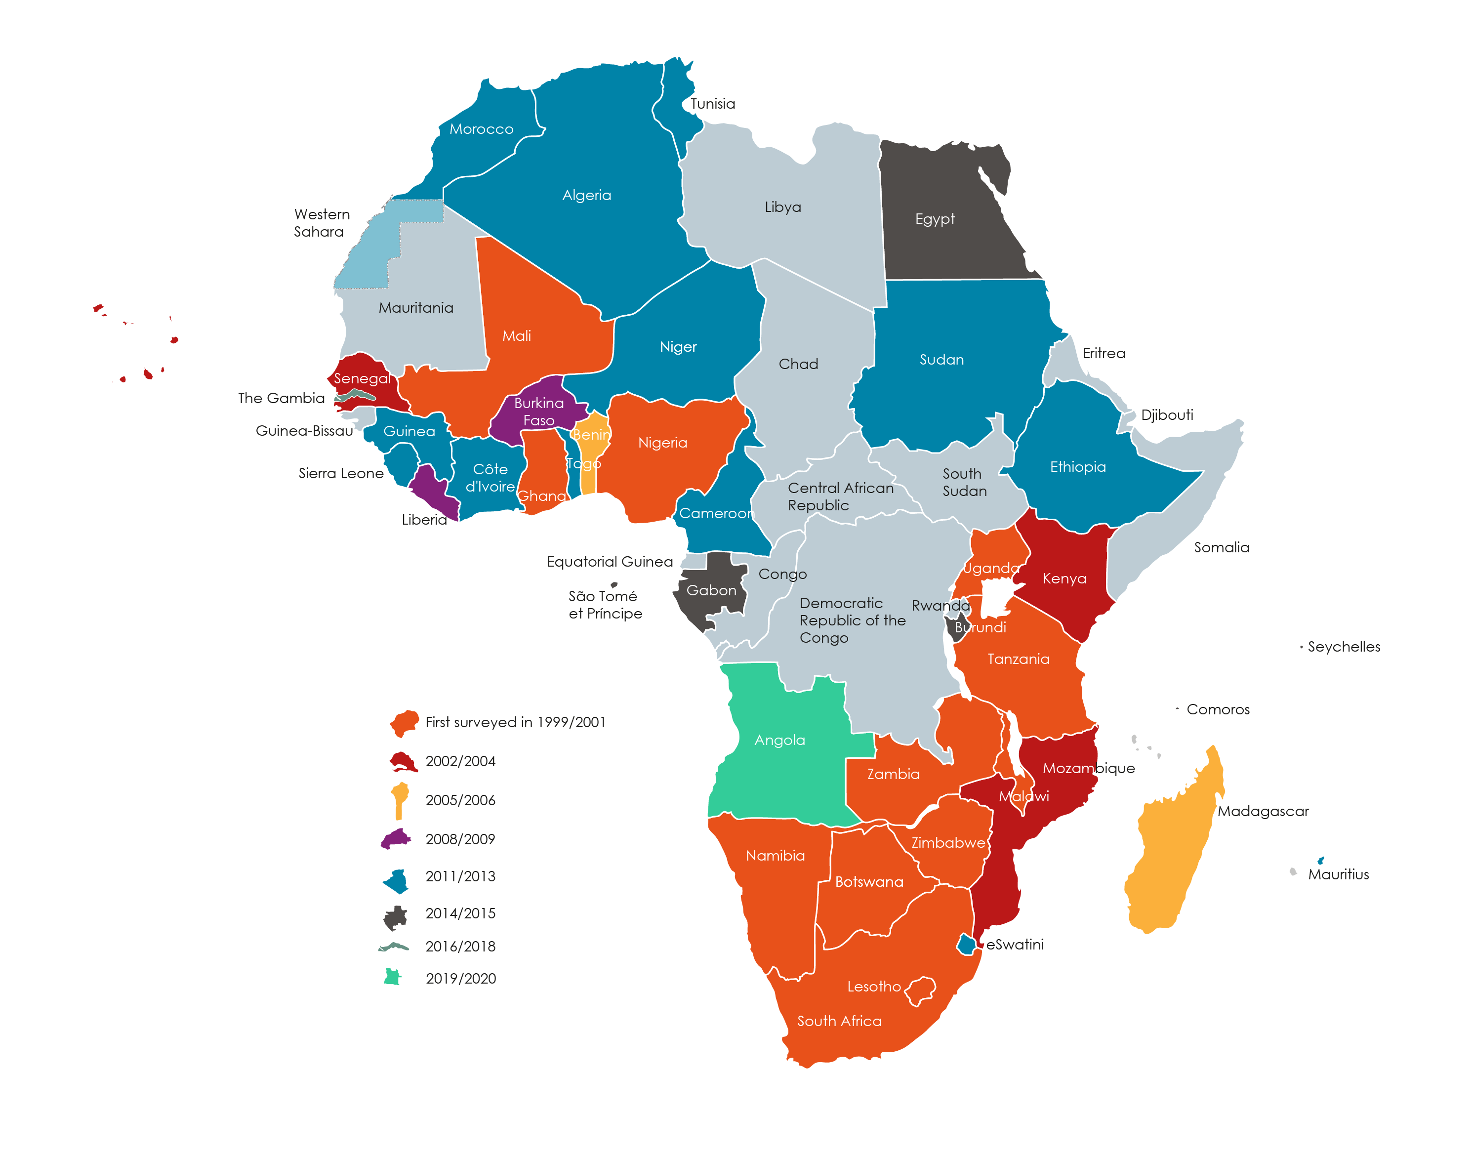
Couverture

Slide 5
Méthodologie
Un échantillon nationalement représentatif des citoyens adultes
L’ensemble des répondants sont aléatoirement sélectionnés.
L’échantillon est distribué à travers les régions/provinces et les zones urbaines/rurales proportionnellement à leur part de le population nationale.
Chaque adulte a une chance égale d’être sélectionné.
Des interviews dans la langue de choix du répondant
Un instrument d’enquête standard pour tous les pays permettant des comparaisons inter-pays.
L‘enquête a interviewé 1.200 adultes guinéens. Un échantillon de cette taille donne des résultats avec une marge d’erreur de +/-3 points de pourcentage à un niveau de confiance de 95%.
Le travail de terrain pour le 8ème tour en Guinée a été effectué du 21 novembre au 10 décembre 2019.
Notes:
Notez que le contexte général et la section sur la méthodologie ont été simplifiés pour donner juste ce que la plupart de l’audience veut savoir.
Du moins, ayez à votre disposition des informations additionnelles sur le contexte et la méthodologie pour répondre à d’éventuelles questions.

Slide 6
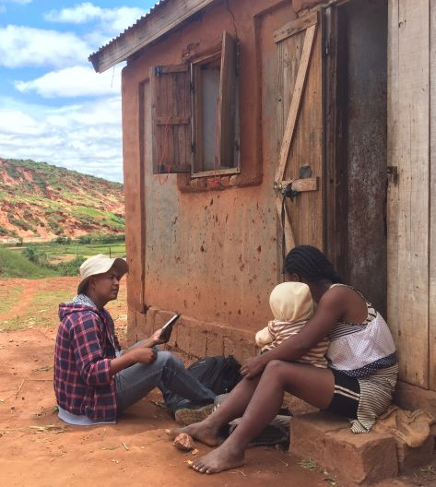
Résultats démographiques
Sexe | %
Hommes | 50
Femmes | 50
Localité
Urbain | 36
Rural | 64
Education
Aucune éducation formelle | 51
Primaire | 15
Secondaire | 20
Post-secondaire | 14
Religion
Chrétienne | 8
Musulmane | 90
Autres religions | 2
Notes:
En option

Slide 7
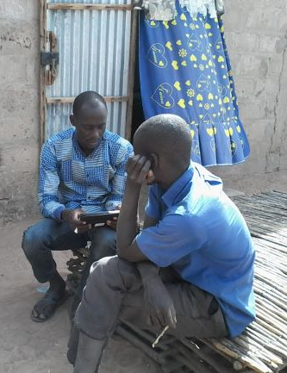
Résultats
Notes:
Utilisez une photo venant de votre pays.

Slide 8
Perceptions de la CENI
Notes:
Utilisez une photo venant de votre pays.

Slide 9
Résultats clés
Plus de la moitié (56%) des Guinéens n’ont pas du tout ou ont juste un peu de confiance envers la CENI.
Mais la majorité (59%) pensent que lors des dernières élections présidentielles de 2015, les résultats proclamés par la CENI reflétaient fidèlement les résultats sortis des urnes.

Slide 10
Confiance envers la CENI |Guinée |2019
Question posée aux répondants: A quel point faites-vous confiance à chacune des institutions suivantes, ou n’en avez-vous pas suffisamment entendu parler pour vous prononcer: La Commission Electorale Nationale Indépendante (CENI)?

Slide 11
Evolution de la méfiance envers la CENI | Guinée | 2013-2019
Question posée aux répondants: A quel point faites-vous confiance à chacune des institutions suivantes, ou n’en avez-vous pas suffisamment entendu parler pour vous prononcer: La Commission Electorale Nationale Indépendante (CENI)?

Slide 12
Manque de confiance envers la CENI | par groupe socio-démographique | Guinée | 2019
Question posée aux répondants: A quel point faites-vous confiance à chacune des institutions suivantes, ou n’en avez-vous pas suffisamment entendu parler pour vous prononcer: La Commission Electorale Nationale Indépendante (CENI)? (% qui disent « pas du tout confiance »)
Notes:
Voici certains types de graphiques que vous pouvez utiliser dans votre présentation. Les types des données a présenter ainsi que le contenue de votre message peuvent déterminer le nombre des diapositives a présenter dans chaque section. Veuillez présenter au maximum 6 diapositives dans chaque section.
Veuillez utiliser le template du fichier Excel pour créer les graphiques, ensuite les copier/coller dans votre présentation.
Le texte exacte de la question doit être inclus. Il peut faire partie du titre de la diapositive ou peut être inclus dans la zone de texte au bas de la diapositive graphique.

Slide 13
Manque de confiance envers la CENI | par région | Guinée | 2019
Question posée aux répondants: A quel point faites-vous confiance à chacune des institutions suivantes, ou n’en avez-vous pas suffisamment entendu parler pour vous prononcer: La Commission Electorale Nationale Indépendante (CENI)? (% qui disent « pas du tout confiance »)

Slide 14
Avis sur la transparence des élections de 2015 | Guinée | 2019
Question posée aux répondants: Globalement et selon vous, à quel point les toutes dernières élections présidentielles de 2015 étaient-elles libres et transparentes?

Slide 15
Fidélité des résultats des élections de 2015 proclamés par la CENI | par groupe socio-démographique | Guinée | 2019
Question posée aux répondants: Concernant les dernières élections présidentielles de 2015, à quel point pensez-vous que les résultats proclamés par la CENI reflétaient fidèlement les résultats sortis des urnes? (% qui disent « plutôt fidèles, mais avec des divergences mineures » ou « entièrement fidèles »)

Slide 16
Confiance envers d’autres institutions
Notes:
Utilisez une photo venant de votre pays.

Slide 17
Résultats clés
Président de la République: Les Guinéens sont divisés (50%-50%) quant à leur confiance envers le président.
Organes de sécurité et d’ordre: Les Guinéens font plus confiance aux forces de défense (52%) qu’à la police (41%) ou aux cours et tribunaux (33%).
Partis politiques: La majorité des Guinéens expriment un manque de confiance aussi bien pour le parti au pouvoir (59%) que pour les partis de l’opposition (69%).
Chefs traditionnels et religieux: Dans leur grande majorité, les Guinéens ont « partiellement » ou « beaucoup » confiance envers les chefs traditionnels (71%) et les chefs religieux (79%).

Slide 18
Confiance populaire envers les institutions | Guinée | Période de collecte: 21 novembre au 10 décembre 2019
Question posée aux répondants: A quel point faites-vous confiance à chacune des institutions suivantes, ou n’en avez-vous pas suffisamment entendu parler pour vous prononcer? (% qui disent « partiellement confiance » ou « beaucoup confiance »)

Slide 19
Confiance populaire envers le président de la République | Guinée | 2019
Question posée aux répondants: A quel point faites-vous confiance à chacune des institutions suivantes, ou n’en avez-vous pas suffisamment entendu parler pour vous prononcer: Le président de la République?

Slide 20
Confiance envers le président de la République | par groupe socio-démographique | Guinée | 2019
Question posée aux répondants: A quel point faites-vous confiance à chacune des institutions suivantes, ou n’en avez-vous pas suffisamment entendu parler pour vous prononcer: Le président de la République? (% qui disent « partiellement confiance » ou « beaucoup confiance »)

Slide 21
Confiance populaire envers l’Assemblée Nationale | Guinée | 2019
Question posée aux répondants: A quel point faites-vous confiance à chacune des institutions suivantes, ou n’en avez-vous pas suffisamment entendu parler pour vous prononcer: Assemblée Nationale? NB: Le mandat de l’Assemblée Nationale a expiré depuis décembre. 2018

Slide 22
Confiance envers l’Assemblée Nationale | par groupe socio-démographique | Guinée|2019
Question posée aux répondants: A quel point faites-vous confiance à chacune des institutions suivantes, ou n’en avez-vous pas suffisamment entendu parler pour vous prononcer: Assemblée Nationale? (% qui disent « partiellement confiance » ou « beaucoup confiance » NB: Le mandat de l’Assemblée Nationale a expiré depuis décembre 2018.
)

Slide 23
Confiance populaire envers le conseil communal | Guinée |2019
Question posée aux répondants: A quel point faites-vous confiance à chacune des institutions suivantes, ou n’en avez-vous pas suffisamment entendu parler pour vous prononcer: Conseil communal? NB: Le nouveau Conseil Communal a été élu en février 2018.
Notes:
Voici certains types de graphiques que vous pouvez utiliser dans votre présentation. Les types des données a présenter ainsi que le contenue de votre message peuvent déterminer le nombre des diapositives a présenter dans chaque section. Veuillez présenter au maximum 6 diapositives dans chaque section.
Veuillez utiliser le template du fichier Excel pour créer les graphiques, ensuite les copier/coller dans votre présentation.
Le texte exacte de la question doit être inclus. Il peut faire partie du titre de la diapositive ou peut être inclus dans la zone de texte au bas de la diapositive graphique.

Slide 24
Confiance envers le conseil communal | par groupe socio-démographique | Guinée |2019
Question posée aux répondants: A quel point faites-vous confiance à chacune des institutions suivantes, ou n’en avez-vous pas suffisamment entendu parler pour vous prononcer: Conseil Communal? (% qui disent « partiellement confiance » ou « beaucoup confiance »)
NB: Le nouveau Conseil Communal a été élu en février 2018.

Slide 25
Confiance populaire envers les partis de politiques | Guinée | 2019
Questions posées aux répondants: A quel point faites-vous confiance à chacune des institutions suivantes, ou n’en avez-vous pas suffisamment entendu parler pour vous prononcer: Le parti au pouvoir? Les partis de l’opposition?

Slide 26
Confiance envers le parti au pouvoir | par groupe socio-démographique | Guinée | 2019
Question posée aux répondants: A quel point faites-vous confiance à chacune des institutions suivantes, ou n’en avez-vous pas suffisamment entendu parler pour vous prononcer: Le parti au pouvoir? (% qui disent « partiellement confiance » ou « beaucoup confiance »)
Notes:
Voici certains types de graphiques que vous pouvez utiliser dans votre présentation. Les types des données a présenter ainsi que le contenue de votre message peuvent déterminer le nombre des diapositives a présenter dans chaque section. Veuillez présenter au maximum 6 diapositives dans chaque section.
Veuillez utiliser le template du fichier Excel pour créer les graphiques, ensuite les copier/coller dans votre présentation.
Le texte exacte de la question doit être inclus. Il peut faire partie du titre de la diapositive ou peut être inclus dans la zone de texte au bas de la diapositive graphique.

Slide 27
Confiance populaire envers la police/gendarmerie et les forces de défense | Guinée | 2019
Questions posées aux répondants: A quel point faites-vous confiance à chacune des institutions suivantes, ou n’en avez-vous pas suffisamment entendu parler pour vous prononcer: La police ou la gendarmerie)? Les forces de défense?

Slide 28
Confiance envers la police/gendarmerie et les forces de défense | par groupe socio-démographique | Guinée | 2019
Question posée aux répondants: A quel point faites-vous confiance à chacune des institutions suivantes, ou n’en avez-vous pas suffisamment entendu parler pour vous prononcer: La police ou la gendarmerie? Les forces de défense? (% qui disent « partiellement confiance » ou « beaucoup confiance »)
Notes:
Voici certains types de graphiques que vous pouvez utiliser dans votre présentation. Les types des données a présenter ainsi que le contenue de votre message peuvent déterminer le nombre des diapositives a présenter dans chaque section. Veuillez présenter au maximum 6 diapositives dans chaque section.
Veuillez utiliser le template du fichier Excel pour créer les graphiques, ensuite les copier/coller dans votre présentation.
Le texte exacte de la question doit être inclus. Il peut faire partie du titre de la diapositive ou peut être inclus dans la zone de texte au bas de la diapositive graphique.

Slide 29
Confiance populaire envers les cours et tribunaux | Guinée | 2019
Question posée aux répondants: A quel point faites-vous confiance à chacune des institutions suivantes, ou n’en avez-vous pas suffisamment entendu parler pour vous prononcer: Les cours et tribunaux?
Notes:
Voici certains types de graphiques que vous pouvez utiliser dans votre présentation. Les types des données a présenter ainsi que le contenue de votre message peuvent déterminer le nombre des diapositives a présenter dans chaque section. Veuillez présenter au maximum 6 diapositives dans chaque section.
Veuillez utiliser le template du fichier Excel pour créer les graphiques, ensuite les copier/coller dans votre présentation.
Le texte exacte de la question doit être inclus. Il peut faire partie du titre de la diapositive ou peut être inclus dans la zone de texte au bas de la diapositive graphique.

Slide 30
Confiance envers les cours et tribunaux | par groupe socio-démographique | Guinée | 2019
Question posée aux répondants: A quel point faites-vous confiance à chacune des institutions suivantes, ou n’en avez-vous pas suffisamment entendu parler pour vous prononcer: Les cours et tribunaux? (% qui disent « partiellement confiance » ou « beaucoup confiance »)

Slide 31
Confiance populaire envers la Direction Nationale des Impôts | Guinée |2019
Question posée aux répondants: A quel point faites-vous confiance à chacune des institutions suivantes, ou n’en avez-vous pas suffisamment entendu parler pour vous prononcer: La Direction Nationale des Impôts?
Notes:
Voici certains types de graphiques que vous pouvez utiliser dans votre présentation. Les types des données a présenter ainsi que le contenue de votre message peuvent déterminer le nombre des diapositives a présenter dans chaque section. Veuillez présenter au maximum 6 diapositives dans chaque section.
Veuillez utiliser le template du fichier Excel pour créer les graphiques, ensuite les copier/coller dans votre présentation.
Le texte exacte de la question doit être inclus. Il peut faire partie du titre de la diapositive ou peut être inclus dans la zone de texte au bas de la diapositive graphique.

Slide 32
Confiance populaire envers les chefs traditionnels et les chefs religieux | Guinée |2019
Questions posées aux répondants: A quel point faites-vous confiance à chacune des institutions suivantes, ou n’en avez-vous pas suffisamment entendu parler pour vous prononcer: Les chefs traditionnels? Les chef religieux?

Slide 33
Confiance envers les chefs traditionnels et les chefs religieux | par groupe socio-démographique | Guinée|2019
Questions posées aux répondants: A quel point faites-vous confiance à chacune des institutions suivantes, ou n’en avez-vous pas suffisamment entendu parler pour vous prononcer: Les chefs traditionnels? Les chefs religieux? (% qui disent « partiellement confiance » ou « beaucoup confiance »)
?
Notes:
Voici certains types de graphiques que vous pouvez utiliser dans votre présentation. Les types des données a présenter ainsi que le contenue de votre message peuvent déterminer le nombre des diapositives a présenter dans chaque section. Veuillez présenter au maximum 6 diapositives dans chaque section.
Veuillez utiliser le template du fichier Excel pour créer les graphiques, ensuite les copier/coller dans votre présentation.
Le texte exacte de la question doit être inclus. Il peut faire partie du titre de la diapositive ou peut être inclus dans la zone de texte au bas de la diapositive graphique.

Slide 34
Conclusions

Slide 35
Conclusion
La majorité des Guinéens ne font pas confiance à la CENI.
Les Guinéens ont largement plus de confiance envers les chefs religieux et traditionnels qu’envers les institutions étatiques comme l’Assemblée Nationale, les cours et tribunaux, et la police.
La majorité des Guinéens n’ont confiance ni envers les partis de l’opposition ni envers le parti au pouvoir.
En ce qui concerne leur confiance envers le président de la République, les Guinéens sont divisés, 50-50.

Slide 36
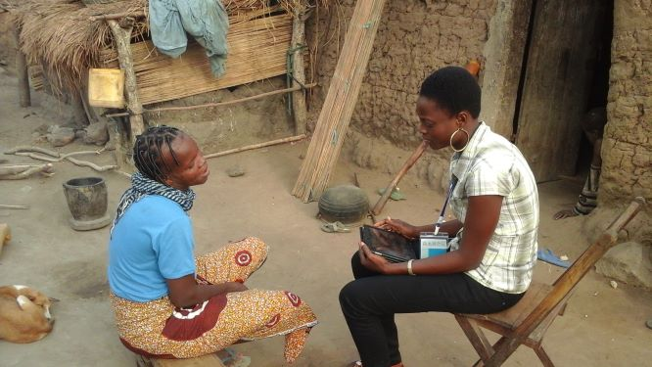
Merci Suivez nos rapports à #VoicesAfrica sur Twitter et Facebook.
Faites vos propres analyses des données d’Afrobarometer – sur n’importe quelle question, quel pays, quelle période. C’est facile et gratuit au www.afrobarometer.org/online-data-analysis.

